Slide 1
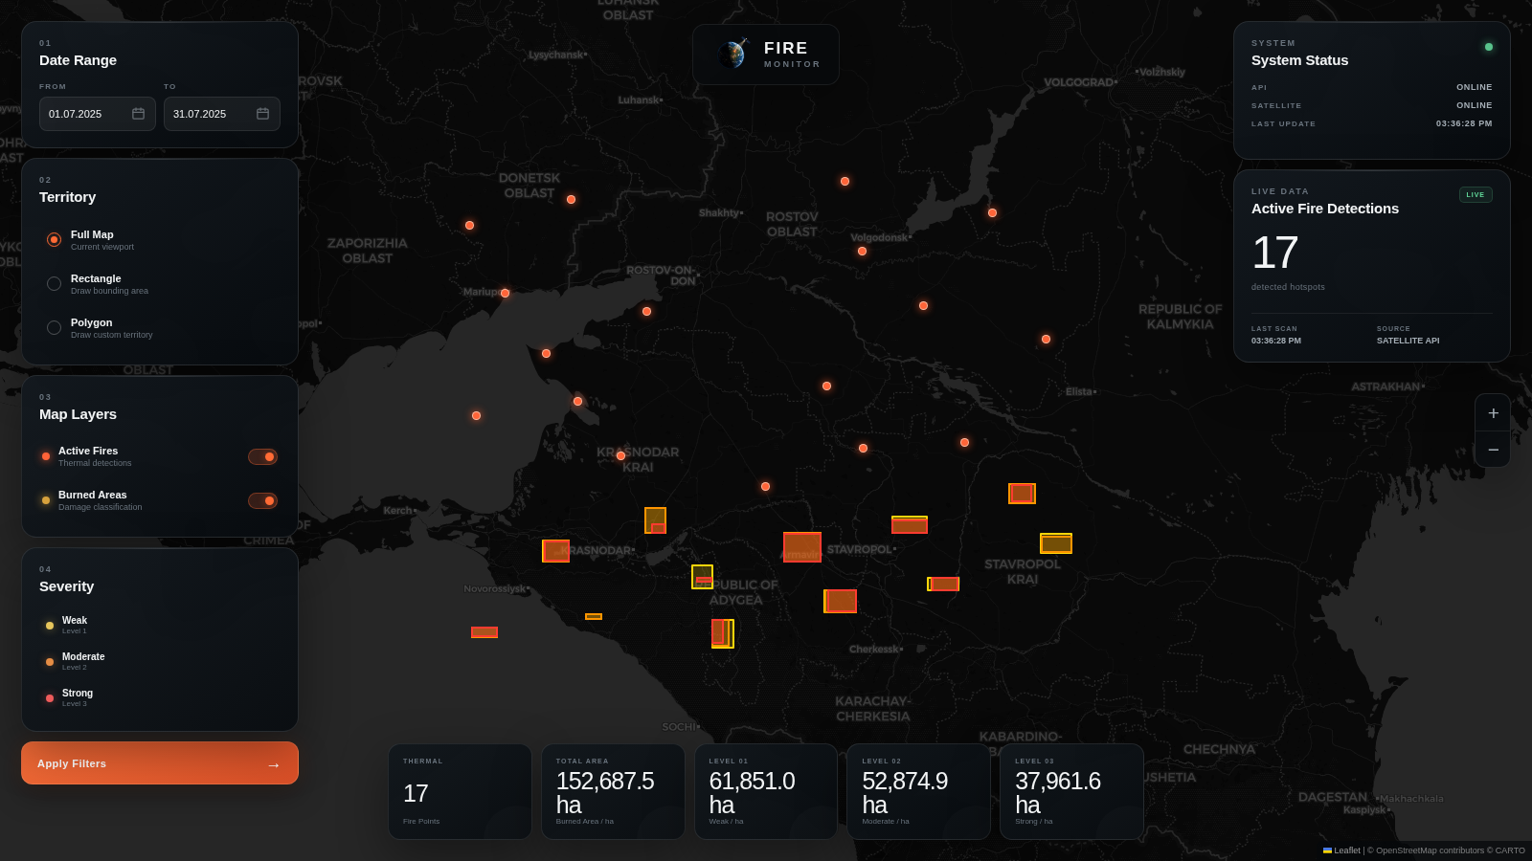
KOSMOHACK 2026 · SCORE 0.654
ЖИМ
НОГАМИ
Мониторинг лесных пожаров — от снимков до живой карты за уикенд
AF-детекция · BS-гари · сервис · submission FINAL
ЖИМ НОГАМИ · KOSMOHACK 2026
01
Notes:
Открываем с команды и главной цифры.

Slide 2

Проблема
Огонь видно.
Заводы — тоже
Ложняки FIRMS на факелах и ТЭЦ
Пропуски малых очагов и дыма
Гари считают вручную, неделями
ЖИМ НОГАМИ · KOSMOHACK 2026
02
Notes:
Мотивация: ложные выезды дорого стоят, гари нужны региону.

Slide 3
Конвейер
VIIRS AF
Unet · 12ch
S2 BS
Unet · 27ch
inference
~28 сек
CSV-ответ
447 строк
сервис
карта + API
›
›
›
›
Сплит по очагам · сиды 19 · гео теста не трогаем · повтор = тот же файл
ЖИМ НОГАМИ · KOSMOHACK 2026
03
Notes:
Пять боксов — весь пайплайн одним взглядом.

Slide 4
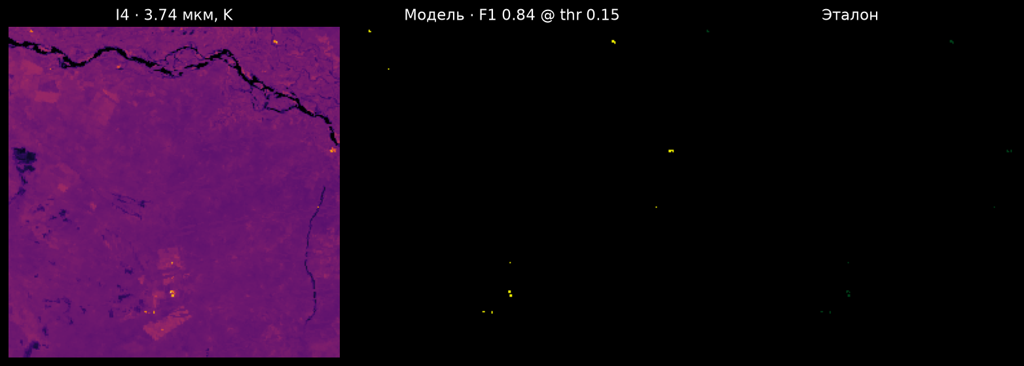
Детектор огня
0.84
micro-F1 · день 0.85 / ночь 0.80
5 минут обучения
Порог 0.15 + фильтр застройки · факелы на одном снимке неотличимы — пишем честно
ЖИМ НОГАМИ · KOSMOHACK 2026
04
Notes:
AF — сильная сторона. Справа предсказание модели.

Slide 5
Карты гарей
0.52
IoU · mIoU severity 0.54
Prithvi-300M похоронен: 0.16
Пороги dNBR под каждый ландшафт · retry-ветки проиграли фризу ep91
ЖИМ НОГАМИ · KOSMOHACK 2026
05
Notes:
Честная история: гиганта убили, выиграл трудяга.

Slide 6
Метрика · FINAL
0.654
0.35 × 0.8434 + 0.35 × 0.5239 + 0.30 × 0.5430
447 строк = шаблону · RLE валиден · NaN 0 · пересечений 0 · md5 97b86c67 · переобучение запрещено
ЖИМ НОГАМИ · KOSMOHACK 2026
06
Notes:
Формулу читать медленно. Файл примут с первого раза.

Slide 7
Notes:
Пауза: живой фронт, не мокап.

Slide 8
Сервис
Живое API
3 GET + 3 POST
точки · полигоны · аналитика · shp-архив
9 curl-проверок — все зелёные
серия лежит в репозитории
Без базы — нечему падать
файловый бэкенд
ЖИМ НОГАМИ · KOSMOHACK 2026
08
Notes:
API делали под фронт, фронт — под жюри.

Slide 9
Воспроизводимость
Одна команда
inference.py --data-dir <test> --output submission.csv
Веса в репо · CPU-фолбэк · README для оргов
ЖИМ НОГАМИ · KOSMOHACK 2026
09
Notes:
Оргам важно: заведётся и у них.

Slide 10
ЖИМ НОГАМИ
спасибо · вопросы?
код, веса и отчёт — в репозитории
Score 0.654 · submission FINAL

